Slide 1


Slide 2
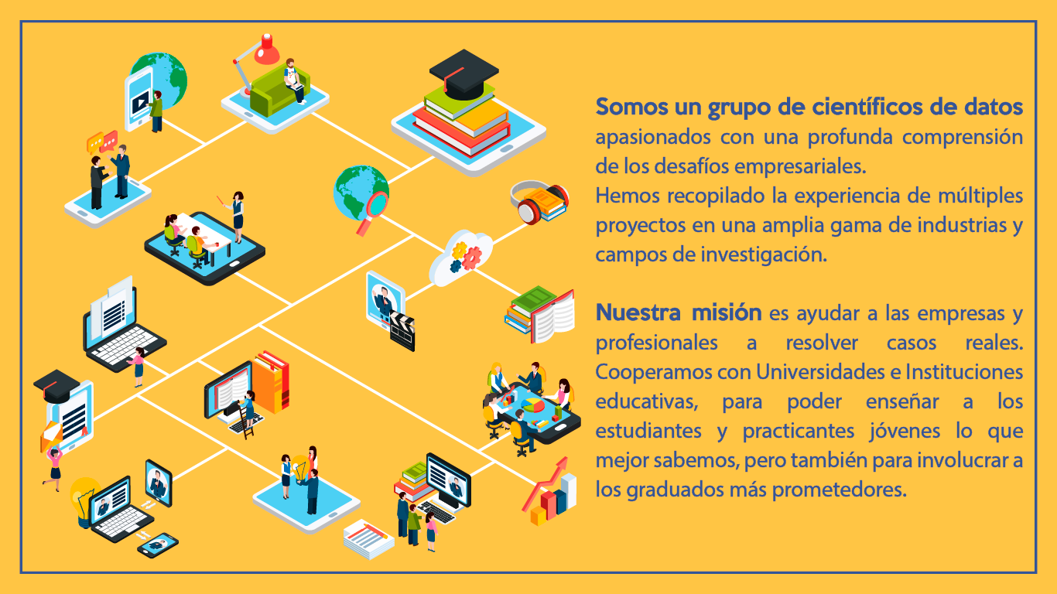

Slide 3

CONVERSATORIO
TITULO TITULO TITULO TITULO

Slide 4

ERNESTO LANDA

Slide 5

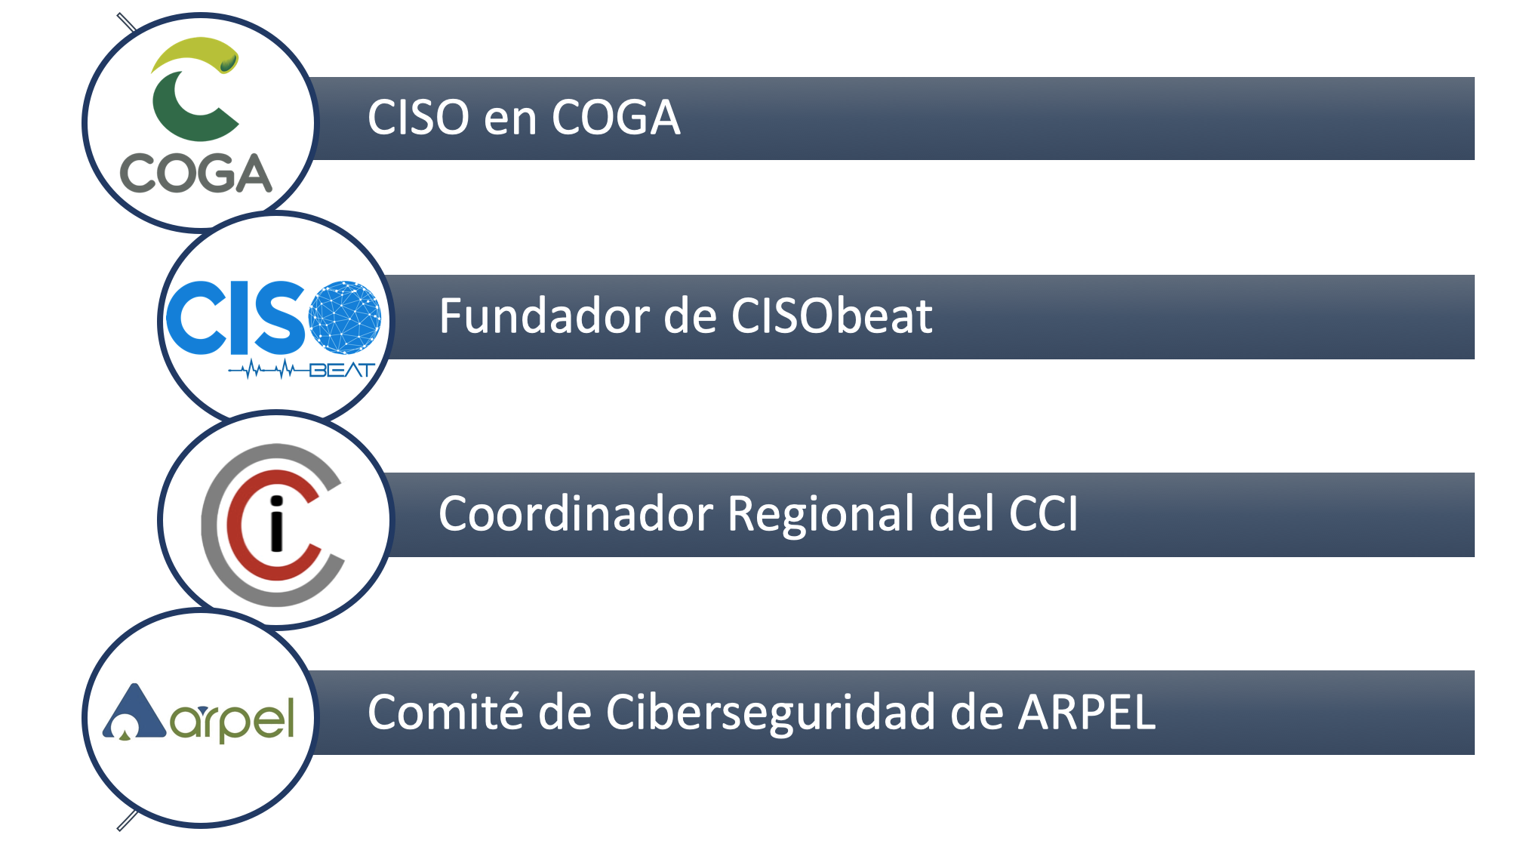
ERNESTO LANDA

Slide 6

MACHINE LEARNING APLICADO A LA CIBERSEGURIDAD DE INFRAESTRUCTURAS CRITICAS

Slide 7
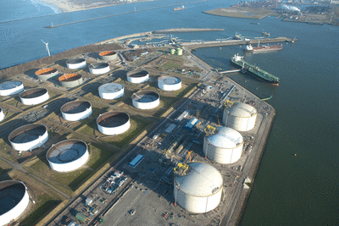
INFRAESTRUCUTRAS CRITICAS

Slide 8
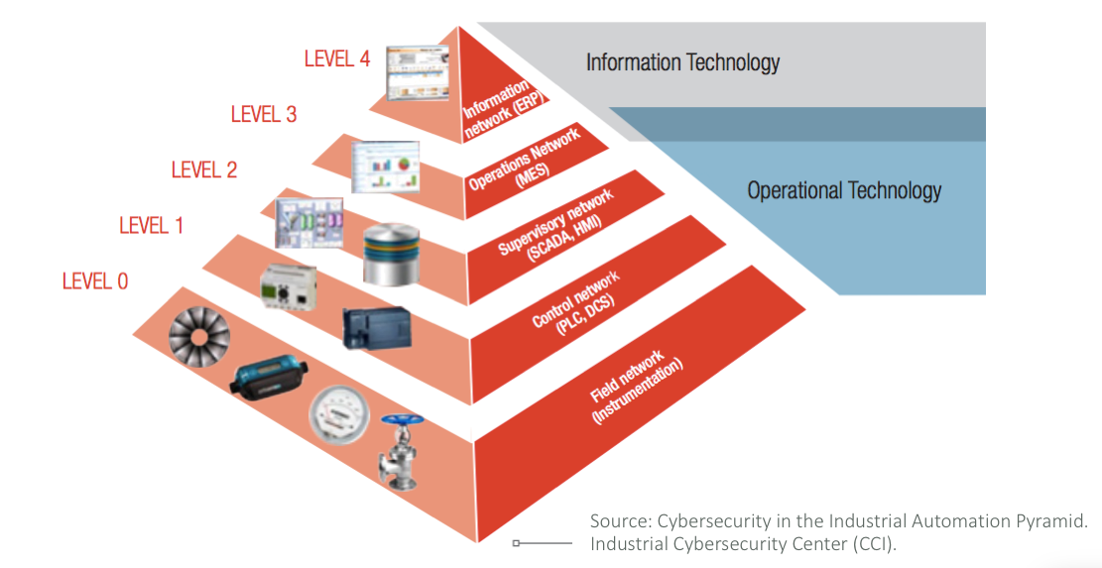
REDES INDUSTRIALES

Slide 9
INFRAESTRUCUTRAS CRITICAS

Slide 10
SISTEMAS SCADA
Monitorea y Controla todos los procesos y sub-procesos de la operación industrial.
Sistemas propietarios estándares e integrables.
Vulnerables a las amenazas Cibernéticas
De materializarse un ataque se tienen graves consecuencias:
En la vida humana
En el Medio Ambiente
En la Operación
En la Economía de un País

Slide 11

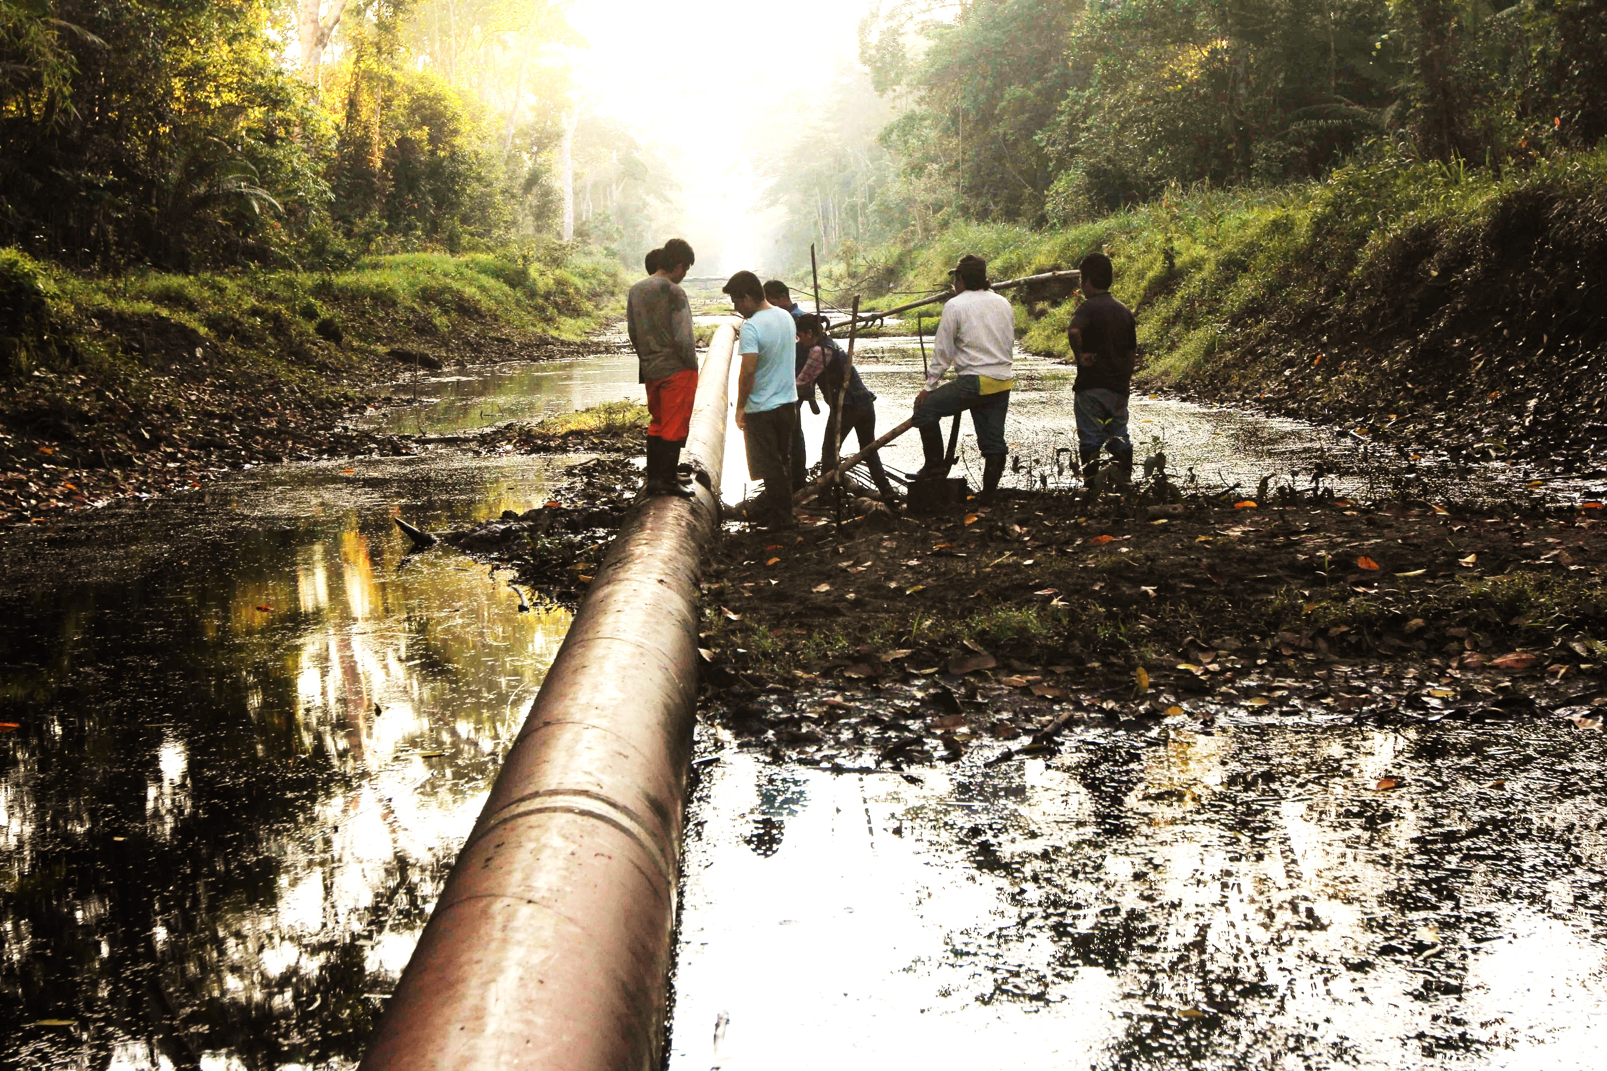
CIBERSEGURIDAD INDUSTRIAL (Operational Technology)
Enfoque OT
Enfoque IT
Confidencialidad
Integridad
Disponibilidad
Control

Slide 12
Diseñados en forma Insegura por Defecto
Muy sensibles al procesamiento y latencia de la red.
http://optigo.net/blog/take-pain-away-it-quit-juggling-it-and-ot-devices

Slide 13
RETOS
Cantidad de Datos y Dispositivos.
Anomalías de Línea Base terminan en un analista humano.
Privacidad de los Datos.
Vendors Propietarios.
Costo / Beneficio

Slide 14
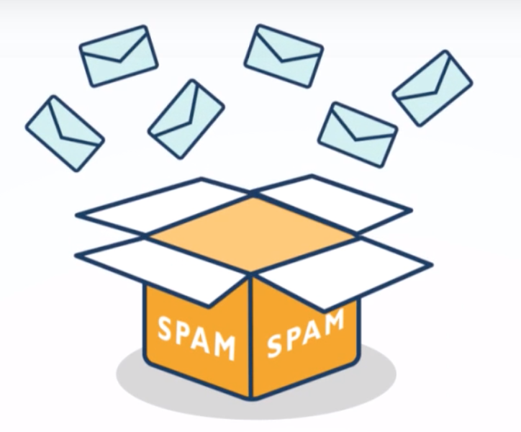


ML Aplicado a Ciberseguridad
Combatiendo SPAM
Analizando y Definiendo Reputación de WebSites
Identificando Exploits en Descargas

Slide 15

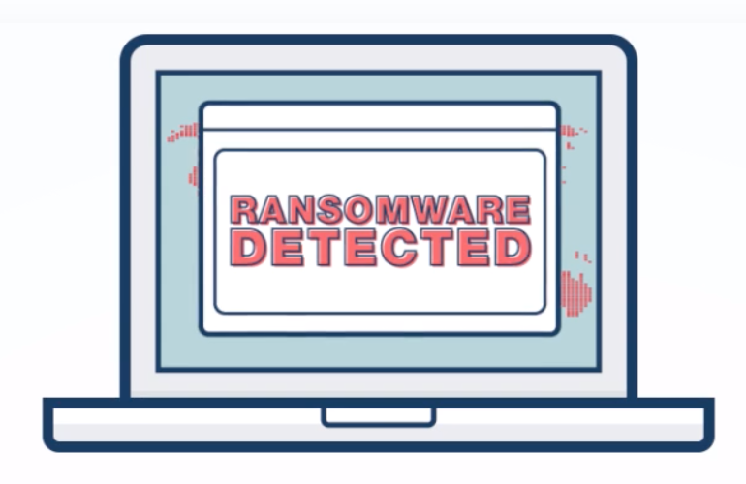

ML Aplicado a Ciberseguridad
Analizando Comportamiento de Dispositivos en la Red
Identificando Malware Día Cero (Virus Zero Day)
Detección de Fraude

Slide 16
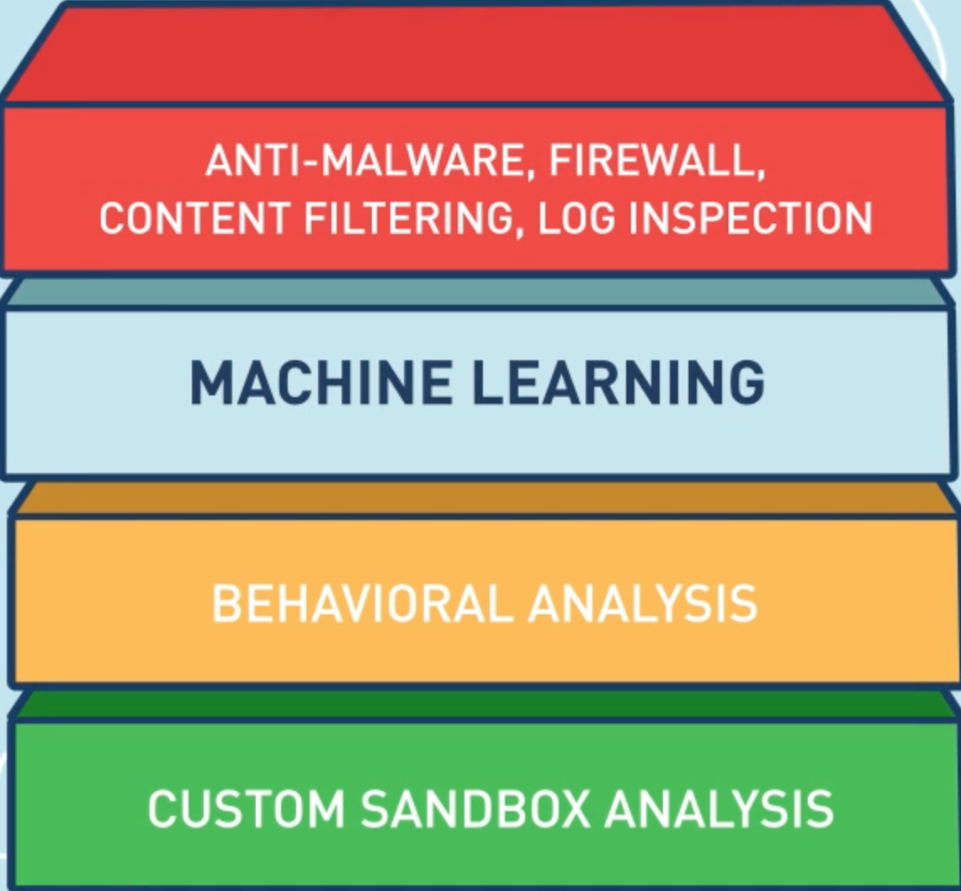
ML Aplicado a Ciberseguridad
Es más efectivo cuando es parte de una estrategia multi-capa.
Es necesario combinarlo con técnicas y soluciones tradicionales.

Slide 17
ML Aplicado a Ciberseguridad OT
No Intrusivo.
Implementado en los Perímetros y no en los Nodos Internos (*)
Posibilidad de automatizar el bloqueo de comportamientos anómalos (Adecuado Nivel de Madurez)
Analizando Comportamiento de Dispositivos en la Red
(*) Excepto si se cuenta con la autorización del VENDOR.

Slide 18
CASO PRACTICO
Machine Lerning aplicado a una Infraestructura Crítica

Slide 19

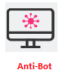






IT
OT
DMZ
DMZ
Machine Learning Appliance

Slide 20
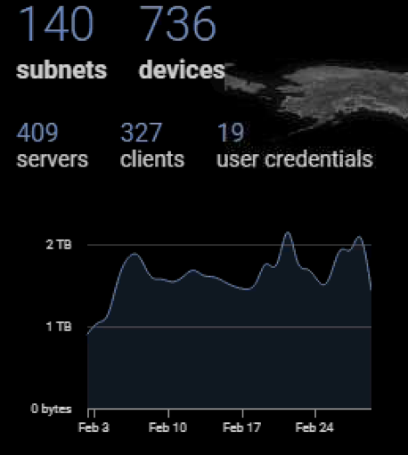

Slide 21
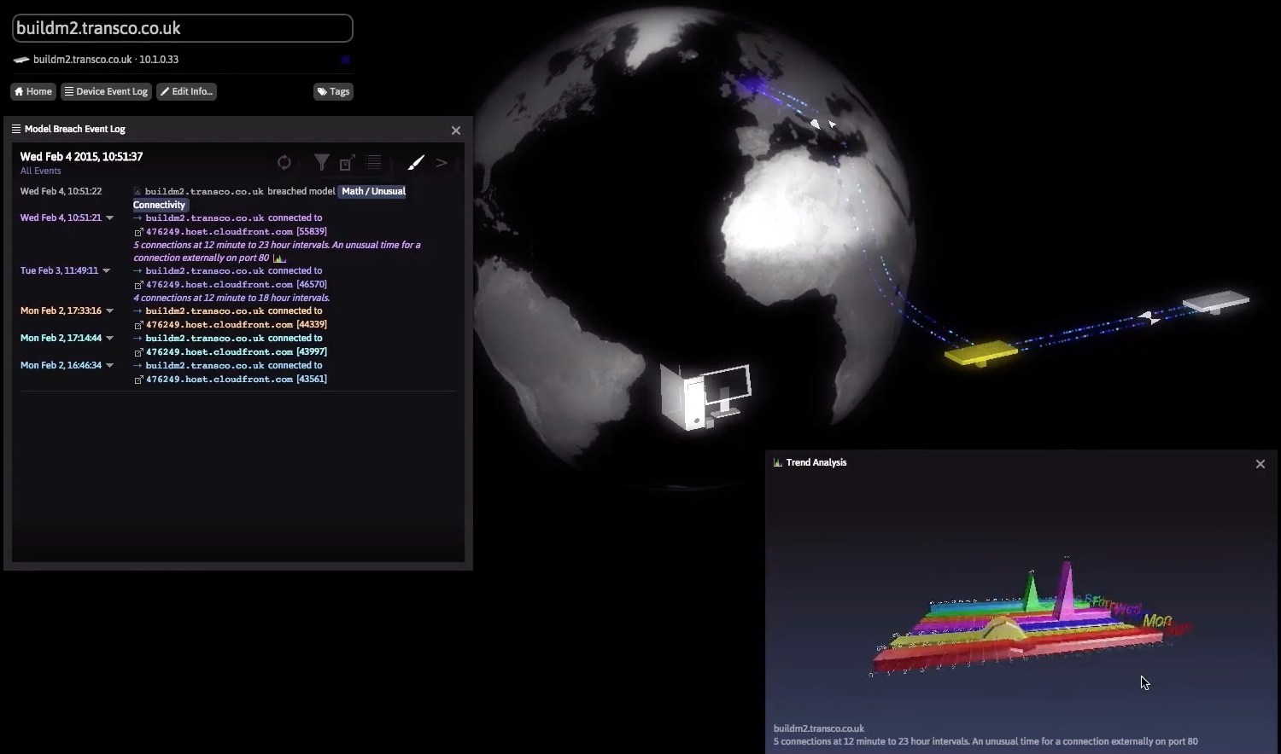
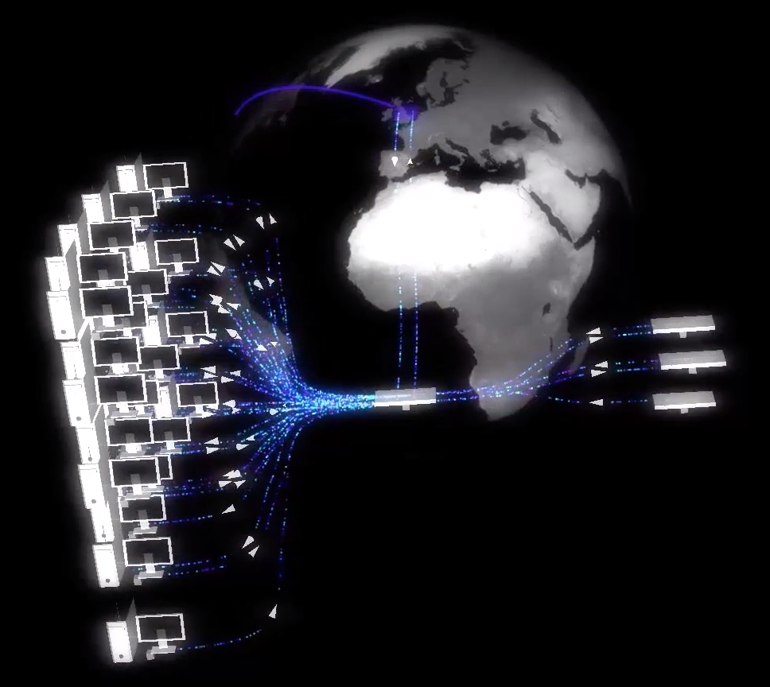

Slide 22
En tan solo 5 horas…
Encontró más de 6 hallazgos.
Descubrimiento de 70% Assessts
Equipos dual homed.
Resumen de Protocolos utilizados.
Equipos administrados remotamente.
Ghosts descubiertos.

Slide 23
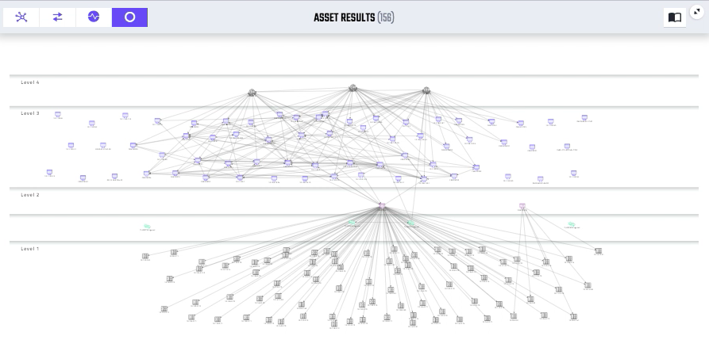
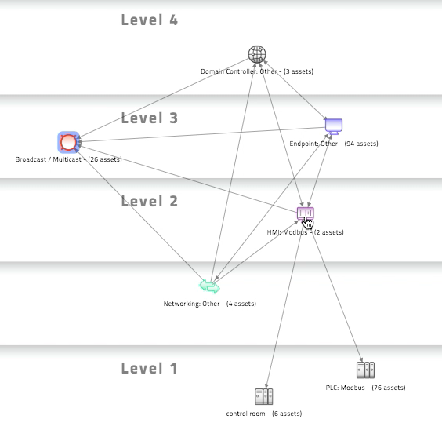

Slide 24
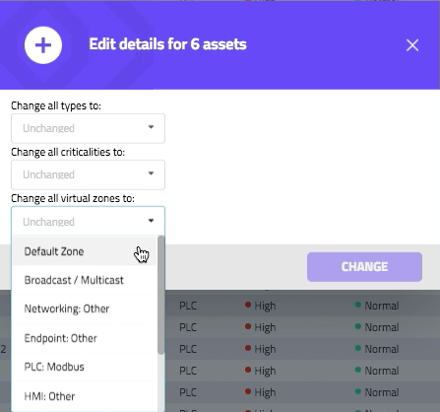
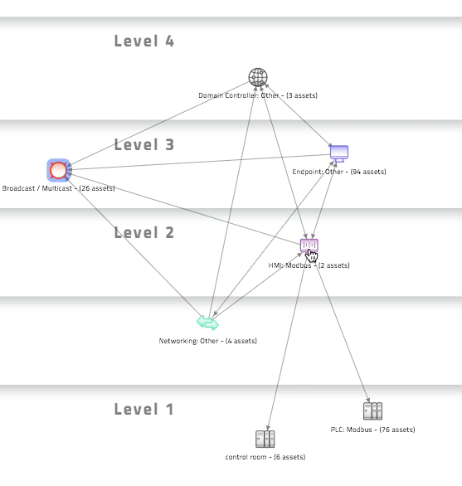

Slide 25
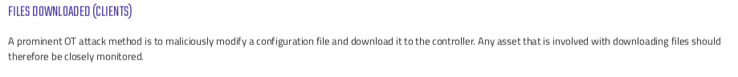
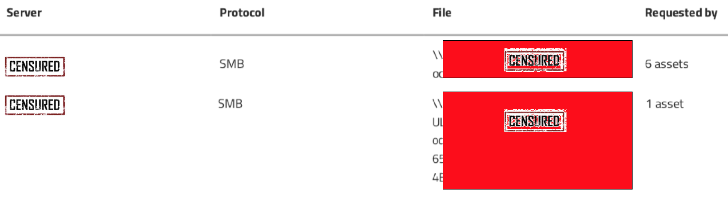









Slide 26
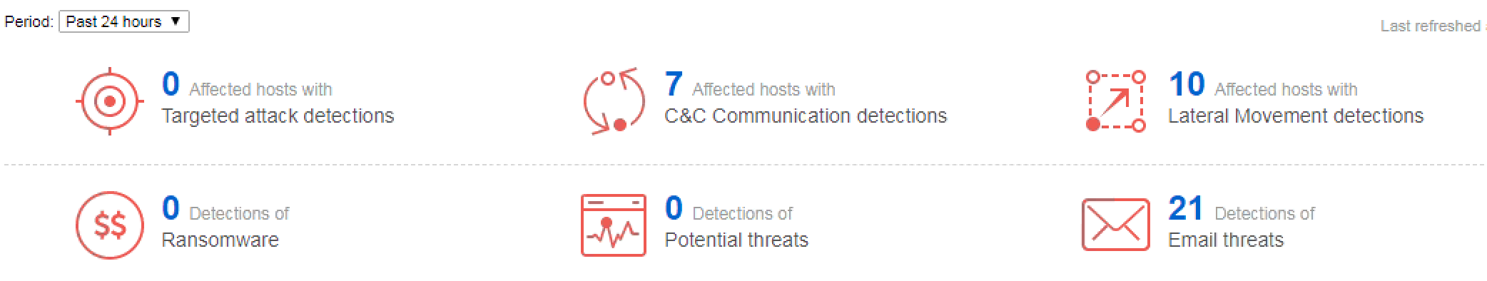
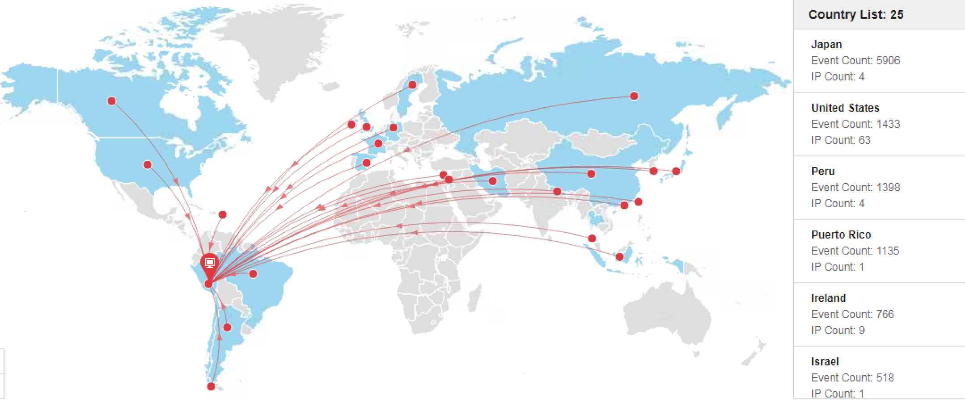

Slide 27
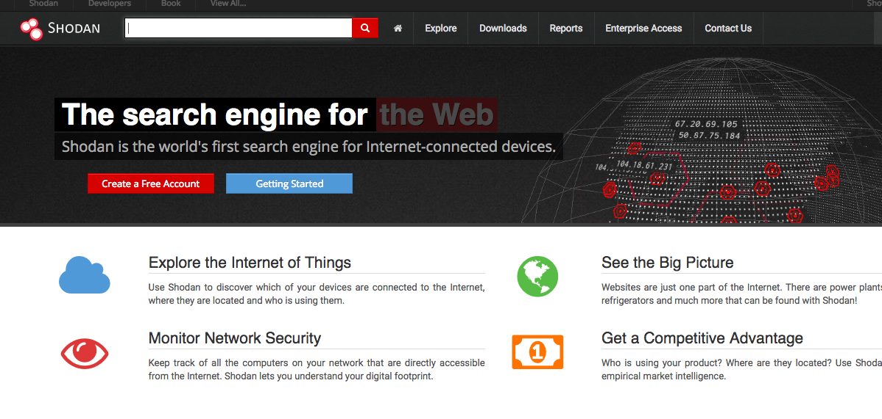

Internet de las Cosas (IoT) y las Redes OT

Slide 28
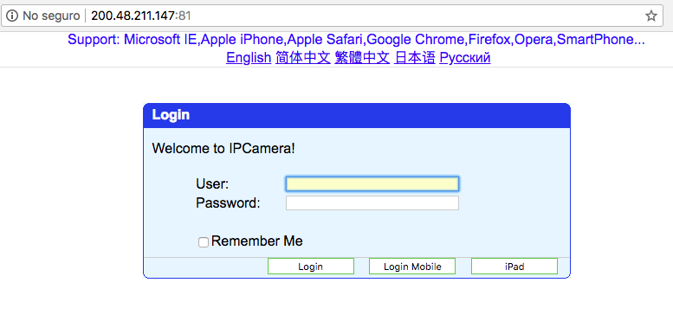
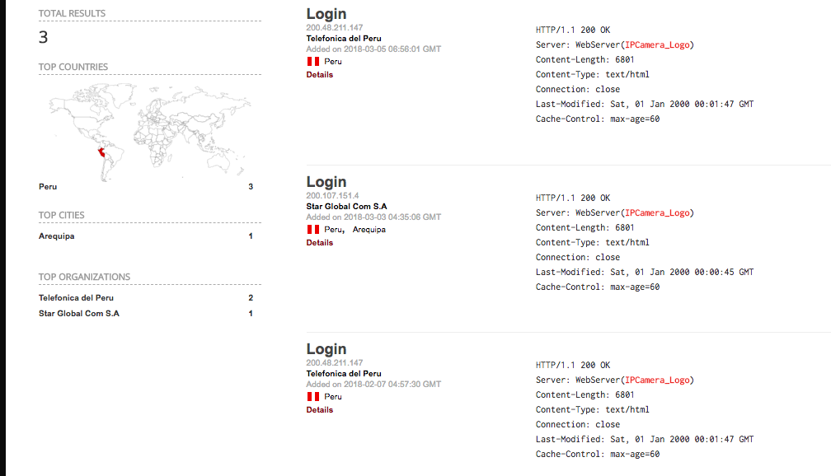
Internet de las Cosas (IoT) y las Redes OT

Slide 29
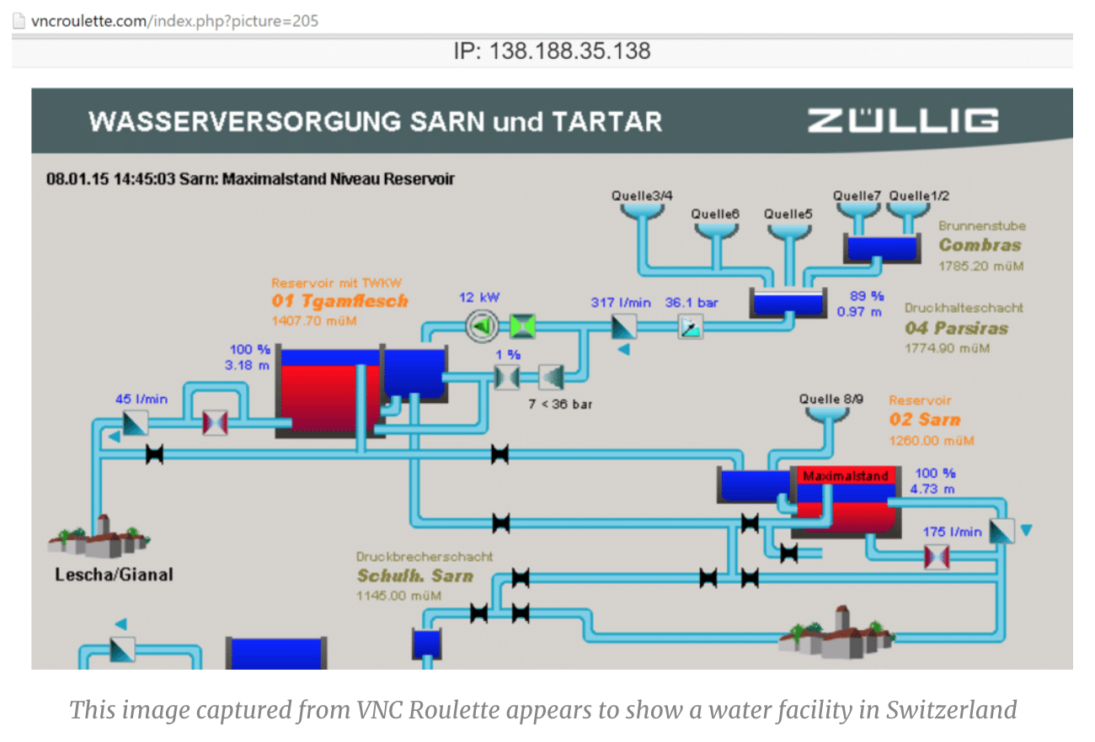
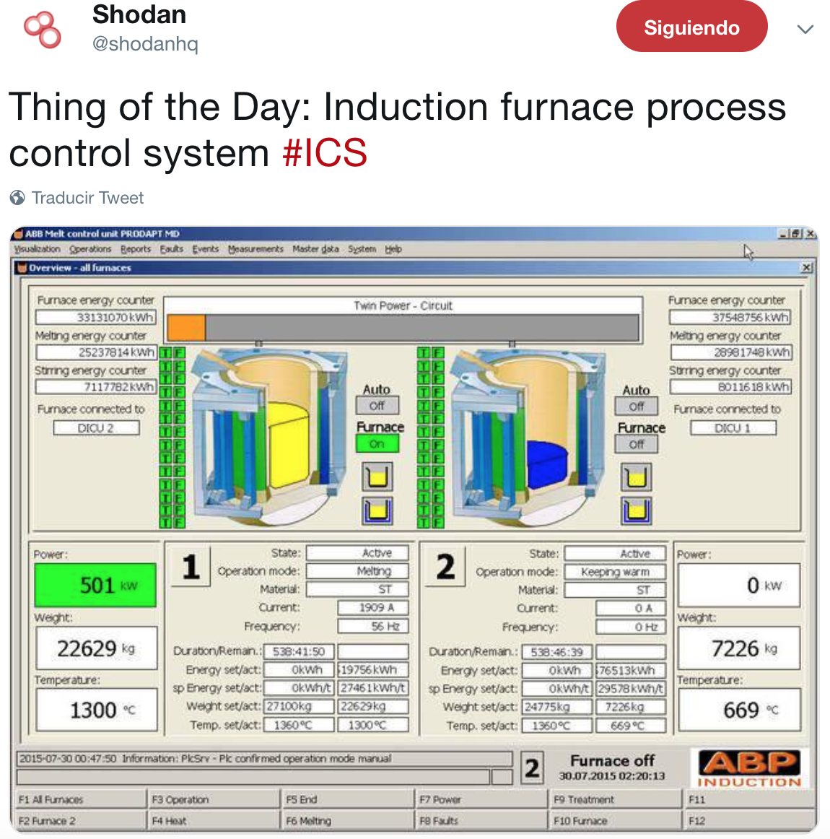

Slide 30
TOMEMOS CONCIENCIA
PROTEJAMOS NUESTRAS INFRAESTRUCTURAS INDUSTRIALES

Slide 31


Slide 32


Slide 33


Slide 34


